Slide 1
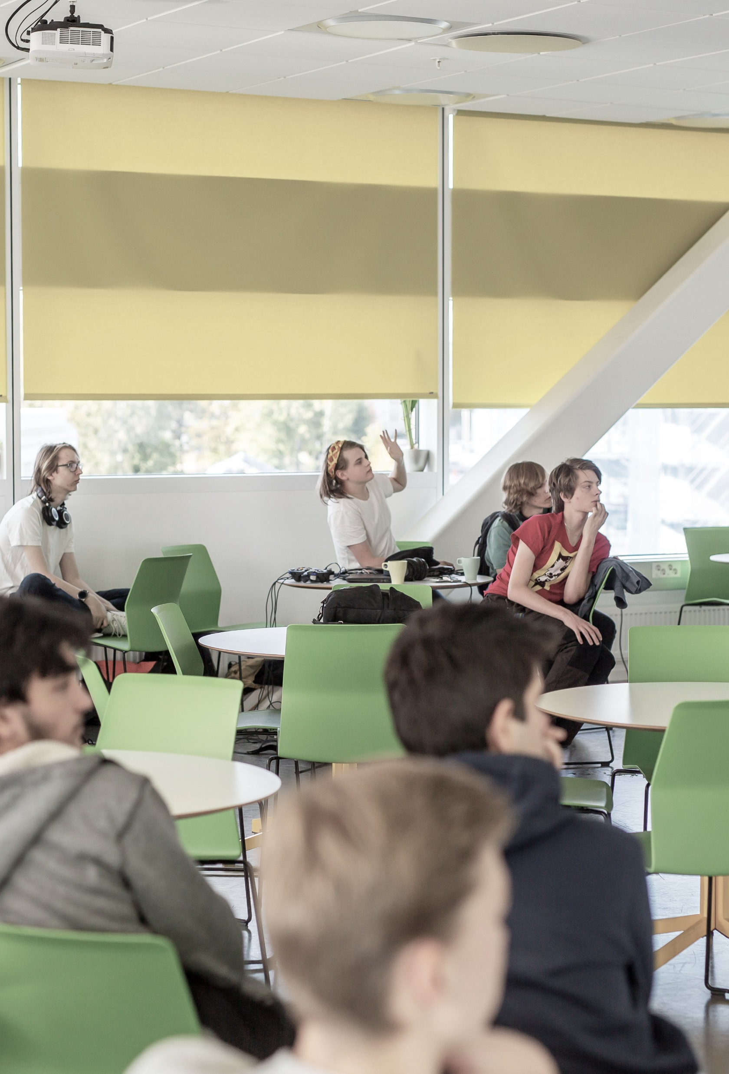

Kan det här vara sant? Lär dig att bli källkritisk!
Notes:
Bild 1.
[Förslag talmanus]
Internet är ju framför allt en källa till massor av roliga saker såsom spel, film, inspiration, roliga klipp och att man kan lära sig massor spännande saker. Idag ska vi prata om att allt man ser på nätet inte är sant och att man ska tänka på det när man hänger på internet.

Slide 2
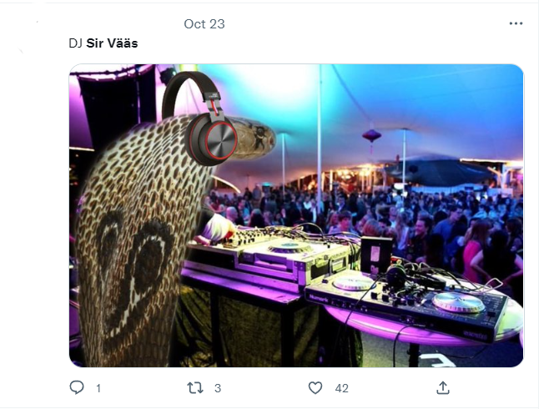
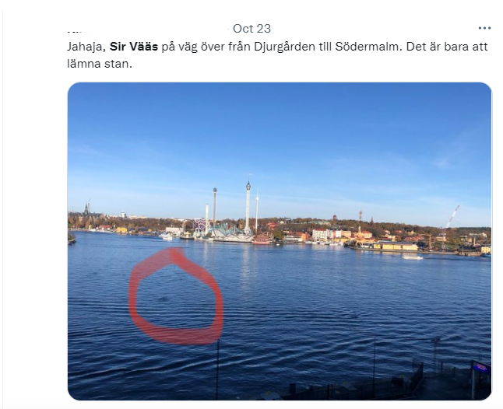
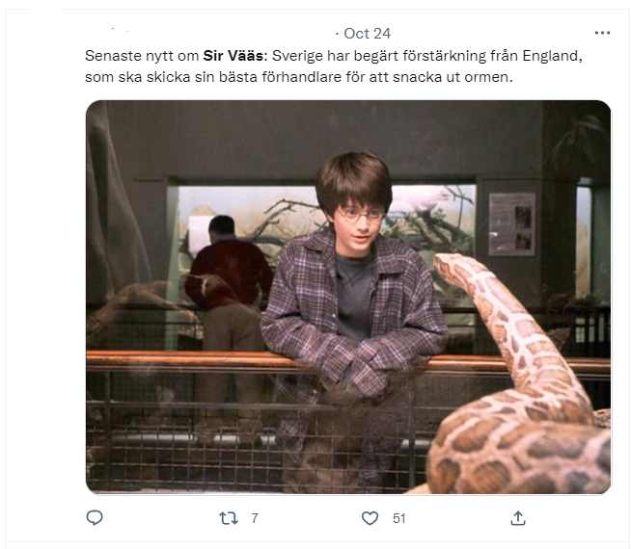
Notes:
Bild 2.
[Genomförande] Börja med att ha bakgrundsbilden framme utan att trycka fram de olika bildexemplen.
Förslag talmanus: Idag ska vi prata om att allt man ser på nätet inte är sant och att man ska tänka på det när man hänger på internet. Jag tänkte att vi skulle börja med ett roligt exempel.
Vilka här inne har varit på Skansen? [Be eleverna räcka upp handen]
Vet ni vad Skansen är? [Be eleverna räcka upp handen]
Om ni inte har varit där eller känner till Skansen så är det en djurpark i Stockholm. Under hösten 2022 så rymde en stor orm från Skansens akvarium och det stod om det jättemycket i tidningarna och det pratades mycket om det på nyheterna. Är det något som ni känner till? Det var iallafall ingen fara och Sir Vääs, som ormen heter, fångades in efter en vecka och är nu tillbaka i sitt terrarium och vare sig han eller någon annan blev skadad.
Den här nyheten tyckte många var rolig att hitta på skämt om och internet fylldes snabbt av olika skojiga teorier om vad som hänt Sir Väs. Här kommer några skämt som olika personer la ut på sociala medier.
Vissa skoj är tydliga att de bara är skämt: [klicka fram bilderna en i taget]
Sir Vääs har blivit DJ
Skansen har ringt in en expert från England som kan prata med ormar – han heter Harry Potter!
Men vissa skämt är lite svårare att se att de är ett skoj, som bild nummer tre:
Sir Vääs har simmat från Djurgården till Södermalm (som ligger i Stockholms innerstad). Det ser nästan ut som att det skulle kunna vara en riktig nyhetsbild eller hur? Fast om man tänker på det så skulle det ju faktiskt kunna vara nästan vad som helst som är inringat på bilden.

Slide 3
Notes:
Bild 3. Övning # 1 Hitta på en rubrik/skämt/bildtext som passar till bilden
[Förslag talmanus]
Kan ni komma på en annan text som skulle kunna passa till den här bilden? [Be eleverna räcka upp handen med förslag]
Tips! Om de har svårt att komma igång kan du som lärare ge ett par exempel, såsom: ”Här är bildbevis på att det simmar en blåval utanför Gröna Lund” ”Här landade rymdskeppet innan det sjönk”

Slide 4


Notes:
Bild 4. Övning #2 Sant eller falskt?
[Genomförande] Till denna övning ingår bild 5–11. Till vissa av bilderna finns det diskussionsfrågor.
Förslag talmanus:
Berätta att du nu kommer att visa ett antal bilder och att eleverna ska få rösta vid varje bild med en tumme upp om de tror att bilden är sann och tumme ner om de tror att den är falsk.

Slide 5
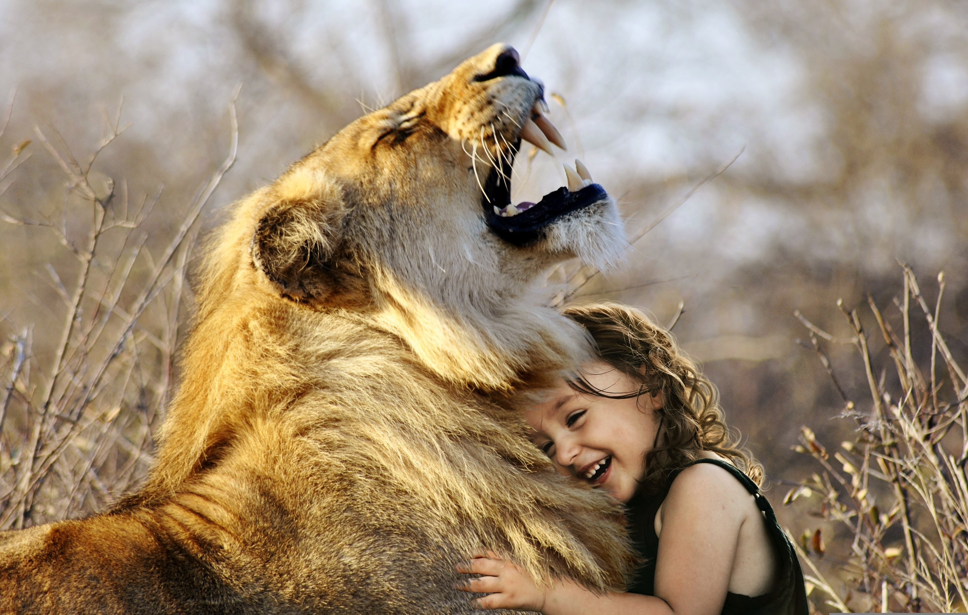
Notes:
Bild 5.
[Förslag talmanus]
Jag skulle vilja visa er en bild från när jag var barn. Jag var bästa kompis med ett lejon som heter Kalle.
[Be eleverna rösta om det är sant eller falskt]
[Be eleverna sedan diskutera följande frågor]
– Vad tänker ni om den här bilden?
– Varför tror ni att den är sann eller falsk?
– Vad tyder på att den inte är på riktigt?
– Vilka anledningar finns det till att jag skulle vilja ljuga om det?
Genomförande: Var tydlig med att bilden är fejk och att det inte är en bild från när du var barn. Prata om att visst skulle man vilja att det var sant och att man ju gärna hade velat vara bästa kompis med ett stort lurvigt lejon, men att det troligen är mer eller mindre omöjligt.

Slide 6
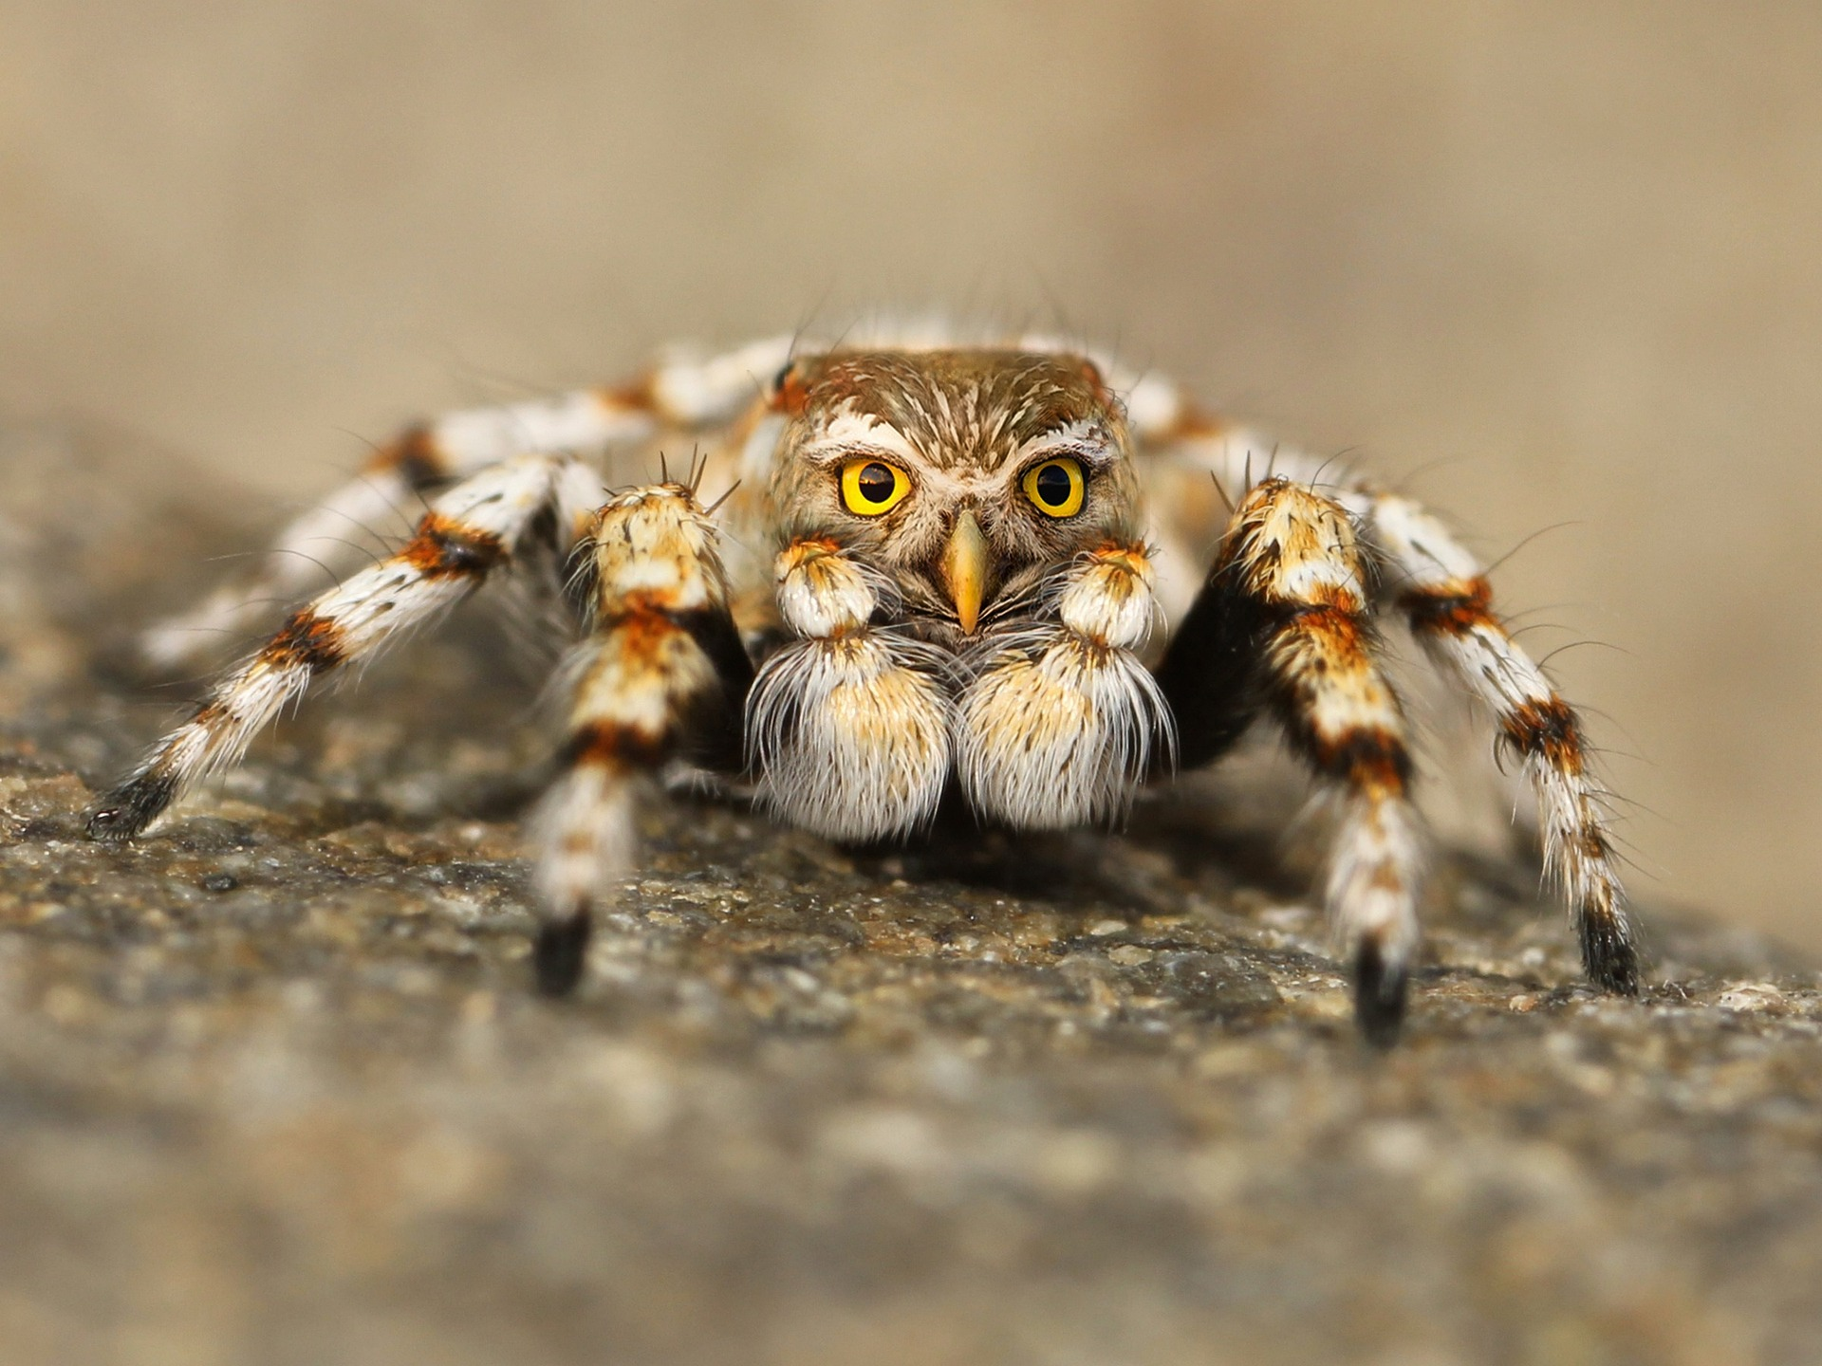
Ugglespindel
Notes:
Bild 6. En Ugglespindel.
[Be eleverna rösta om det är sant eller falskt]
Svar: Den är falsk.

Slide 7
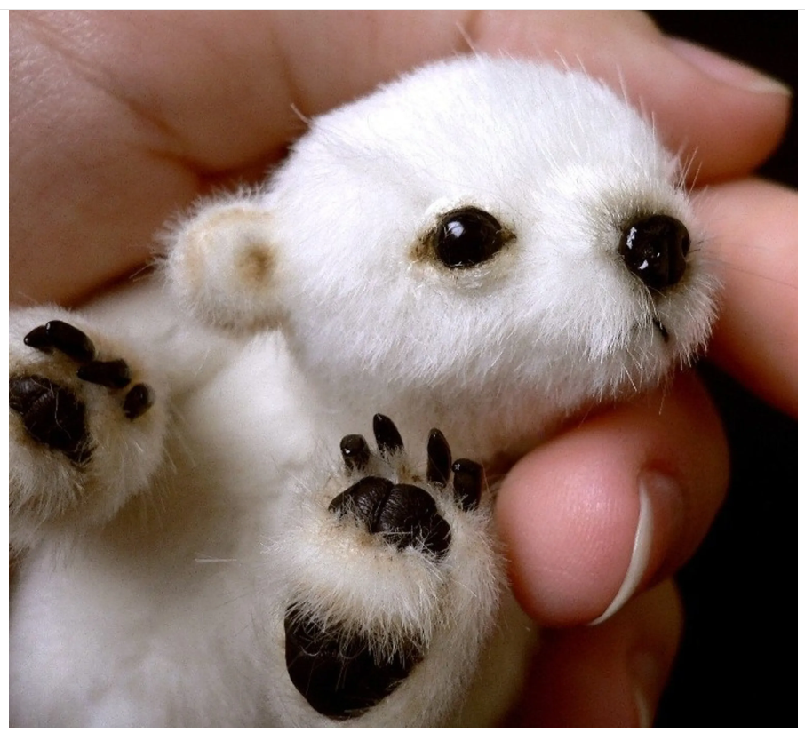
En gullig isbjörnsbebis
Notes:
Bild 7. En gullig isbjörnsbebis.
[Genomförande] Be eleverna rösta om det är sant eller falskt och när de gjort det trycker du fram bild nummer 8 och visar hur en riktig isbjörnsbebis ser ut. Gå tillbaka till bild 7 och berätta att det är ett gosedjur.
Svar: Den är falsk.

Slide 8
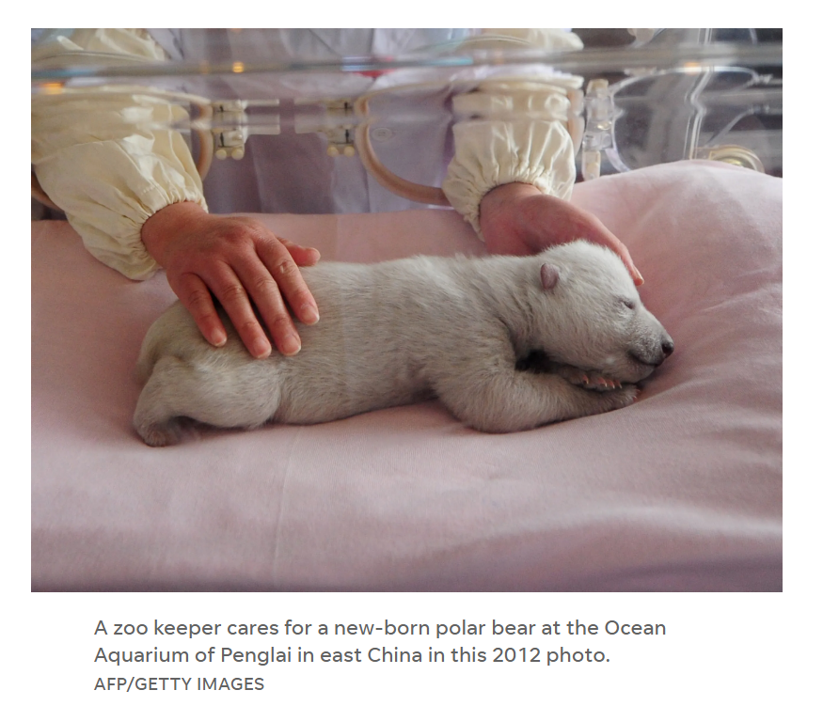
Notes:
Bild 8.
[Förslag talmanus] Såhär ser en riktigt isbjörnsbebis ut. Den tidigare var ett gosedjur.

Slide 9
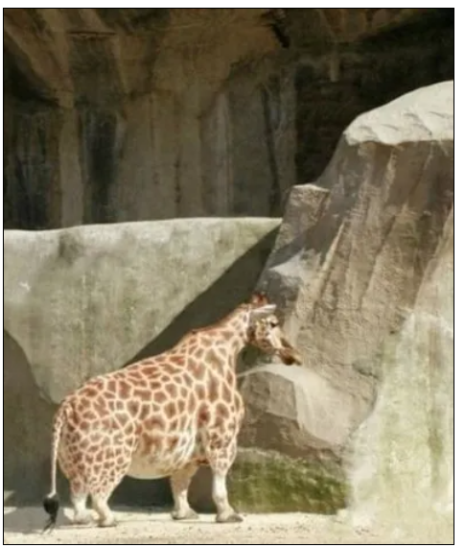
Dvärggiraff
Notes:
Bild 9. En dvärgiraff.
[Be eleverna rösta om det är sant eller falskt]
Svar: Den är falsk. Men det finns riktiga dvärggiraffer men de ser ut som på nästa bild.

Slide 10
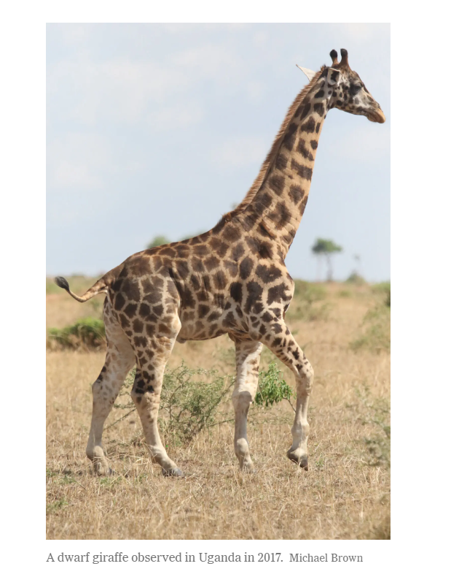
Notes:
Bild 10.
[Förslag talmanus]
Men det finns faktiskt dvärgiraffer, men de ser ut såhär.

Slide 11
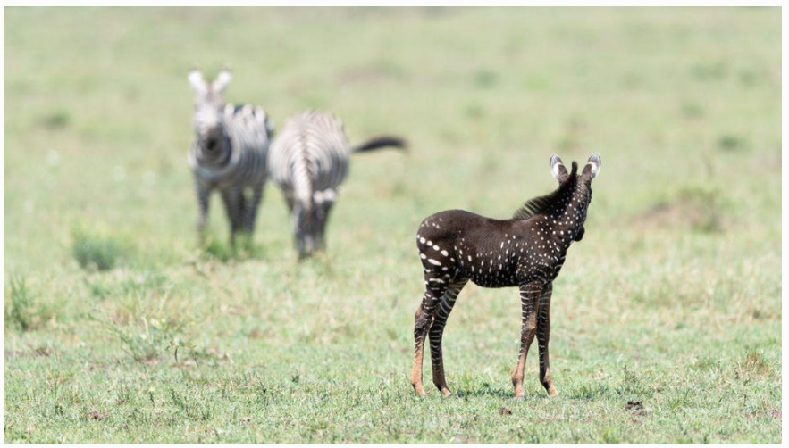
En prickig svart zebra
Notes:
Bild 11. En prickig svart zebra.
[Be eleverna rösta om det är sant eller falskt]
Svar: Sant. Zebrafölet kallas numera Tira och har en ovanlig genetisk förändring som gör att ränderna inte blir som de brukar på zebror.

Slide 12


Be om hjälp
Om det låter för bra för att vara sant är det nog det
Notes:
Bild 12.
[Förslag talmanus] Nu har vi pratat lite om att bilder är ganska lätta att manipulera så de ser äkta ut och att det ibland kan vara svårt att veta vad som är äkta eller inte.
Om man känner sig osäker på om något är äkta eller inte är det alltid bra att ta hjälp av någon vuxen, kanske en förälder eller en lärare.
Ett annat bra tips att ha i bakhuvudet när man är på nätet är att ”om något verkar för bra för att vara sant så är det nog det”. Ni kan nog ofta lita på er magkänsla.
Som exempel: även fast vi gärna vill tro att man kan bli bästa kompis och gosa med ett stort lurvigt lejon så är det nog ganska osannolikt att det går i verkligheten. Samma sak när det kommer att Sir Vääs har blivit DJ.

Slide 13
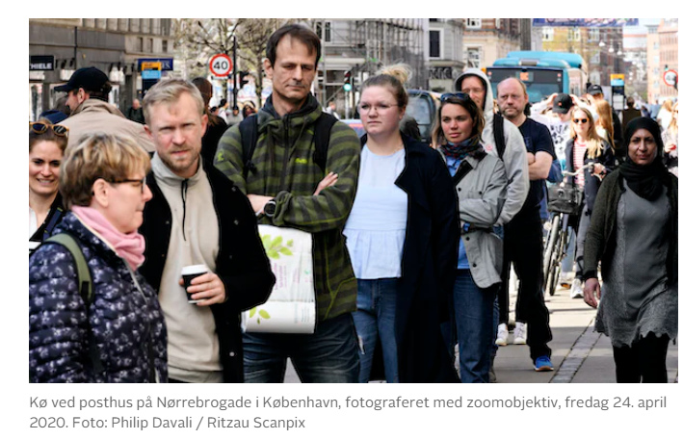
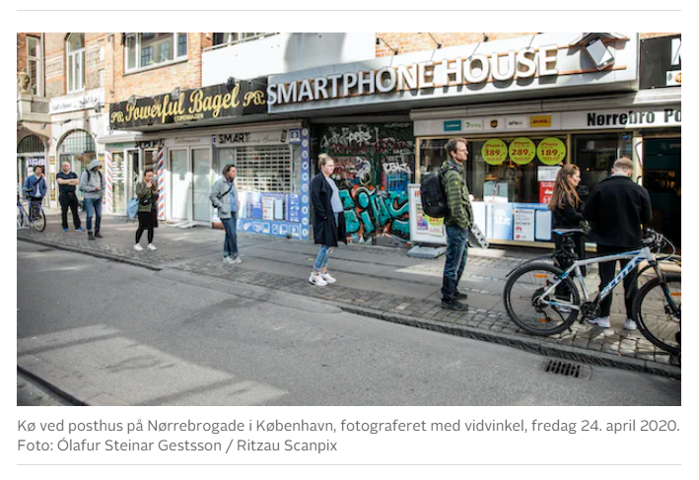
Notes:
Bild 13.
[Genomförande]
[Ta fram bild 1]
[Diskutera i klassrummet]
- Vad ser ni på denna bild?
- Skulle ni beskriva det som trångt? Mycket/Få människor?
[Ta fram bild 2]
- Vad tänker ni nu?
Ser ni att det är samma personer? Bilden är tagen samtidigt men ur en annan vinkel.
[Förslag talmanus] Med bland annat dessa bilder som exempel ville två fotografer i Danmark visa att bilder tagna ur olika vinklar kan visa väldigt olika saker. Situationen till vänster skulle tex kunna beskrivas med att det var jättetrångt på stan idag och till höger beskriver en situation där det inte alls var trångt på stan – fastän det är samma situation. Så ibland kan en bild vara äkta men personen som lägger ut den eller beskriver den kan göra det på ett sätt som passar den personens syfte.

Slide 14

Varför?
Ta hjälp
Om det låter för bra för att vara sant är det nog det
Notes:
Bild 14.
[Förslag talmanus] Idag har vi pratat om att allt man ser och läser på internet inte behöver vara sant och vi har tittat på exempel på att det är lätt att ändra på bilder så de ser verkliga ut. Vi har också lärt oss en bild kanske är verklig, men beroende på hur man beskriver den så kan den säga väldigt olika saker.
Eftersom att det är lätt att luras med bilder och text på internet så är det bra att man är lite misstänksam när man är ute på nätet. Och det finns några tips som är bra att komma ihåg:
[Klicka fram en rad i taget]
- Varför? ställ frågan: varför säger personen/företaget det här? Kan det stämma?
- Ta hjälp. Det kan vara svårt att veta ibland vad som är verkligt eller inte – ta hjälp av en vuxen att avgöra.
- Om det låter för bra för att vara sant är det nog det. Tex företag vill tjäna pengar – de vill inte ge bort saker gratis. Och ormar kan inte vara DJ:s. Och man kan nog inte bli bästis med ett lejon.

Slide 15
Källor och bakgrund:
Sir Vääs
1. DJ Sir Vääs. https://twitter.com/svartagulaAIK/status/1584107742507126784?s=20&t=QS85wQzVeVapYmjGSipxyw (Hämtad 2022-11-23)
2. Sir Vääs och Harry Potter. https://twitter.com/andersronmark/status/1584453485877084160?s=20&t=QS85wQzVeVapYmjGSipxyw (Hämtad 2022-11-23)
3. Sir Vääs simmar till Södermalm. https://twitter.com/j_vilhelm/status/1584159283004182529?s=20&t=QS85wQzVeVapYmjGSipxyw (Hämtad 2022-11-23)
Lejon och barn
Fotokälla: Lejon Ryta Afrika - Gratis foto på Pixabay (Hämtad 2022-11-23)
Upphovsman: SarahRichterArt | Pixabay
Ugglespindeln
Fotokälla: Speule Spindel Hoppning Spider - Gratis foto på Pixabay (Hämtad 2022-11-23)
Upphovsman: SarahRichterArt | Pixabay
En gullig isbjörnsbebis
Bild 1) Fotokälla och bakgrund: Fact check: Facebook users mistake toy for newborn polar bear cub (usatoday.com) (Hämtad: 2022-11-23)
Bild 2) Fotokälla och bakgrund: Fact check: Facebook users mistake toy for newborn polar bear cub (usatoday.com) (Hämtad: 2022-11-23)
Dvärggiraff
Bild 1) Fotokälla och bakgrund: Is This a Picture of an Unusually Short Giraffe? | Snopes.com (Hämtad 2022-11-23)
Bild 2) Fotokälla: How a Dwarf Giraffe Discovery Surprised Scientists - The New York Times (nytimes.com) (Hämtad 2022-11-23)
Prickig svart zebra
Fotokälla: Rare Zebra Foal With Polka Dots Spotted In Kenya (forbes.com) (Hämtad 2022-11-23)
Fotograf: Frank Liu
Mer bakgrund:
Rare polka-dotted zebra foal photographed in Kenya (nationalgeographic.com)
Rare Zebra Foal With Polka Dots Spotted In Kenya (forbes.com)
A Zebra with Dots Instead of Stripes? | Snopes.com
Bilderna med kö
Fotokälla: Hvor tæt er folk på hinanden? Disse billeder er taget samtidig, men viser to meget forskellige ting - TV 2 (Hämtad 2022-11-24)
Fotograf: Foto: Ólafur Steinar Gestsson / Ritzau Scanpix

